Slide 1
Xin chào thầy cô và các bạn đã đến với buổi demo hôm nay

Slide 2
Thành viên nhóm:
1.Lê Triệu Tuấn
2.Hoàng Trung Anh.
3.Hoàng Tuấn Hưng
leader
Back-end
Front-end

Slide 3
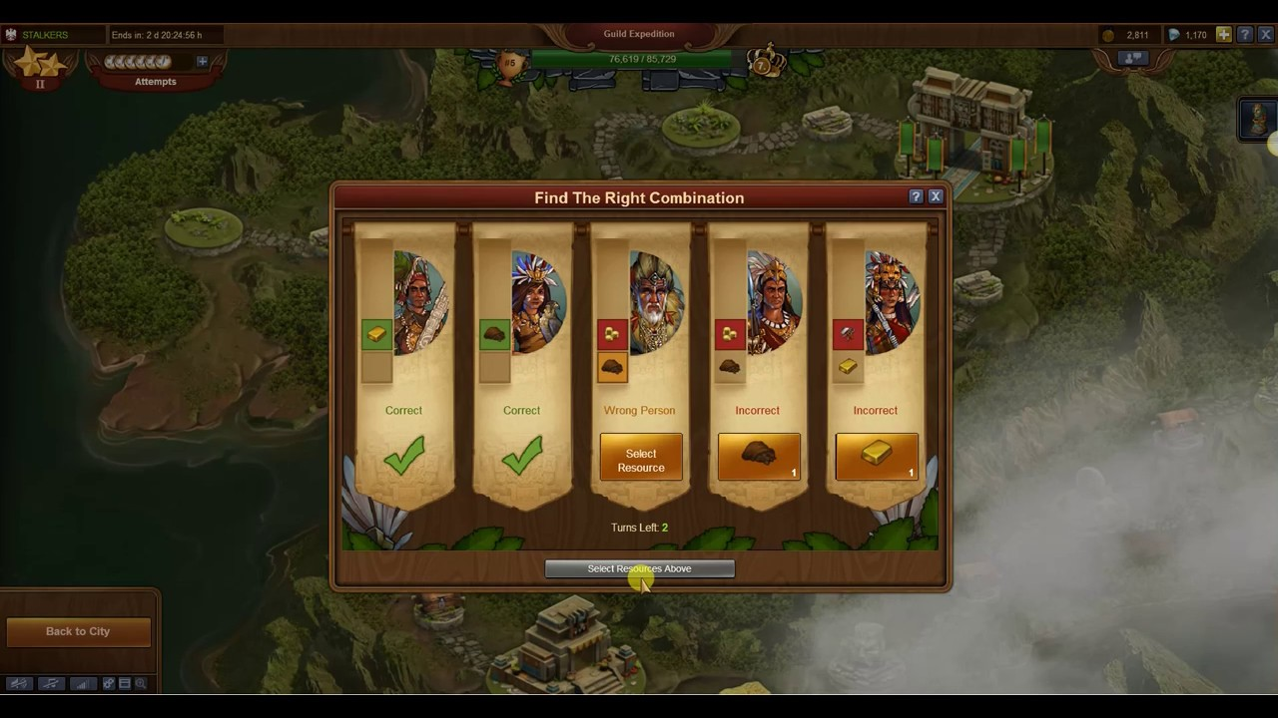
Game Wonder village được mô phỏng từ một mini game trong game List of Guides

Slide 4
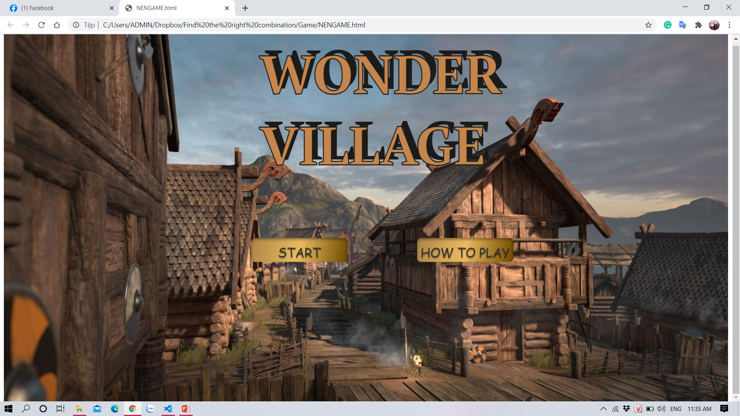
Game: Wonder village
Ảnh nền game

Slide 5
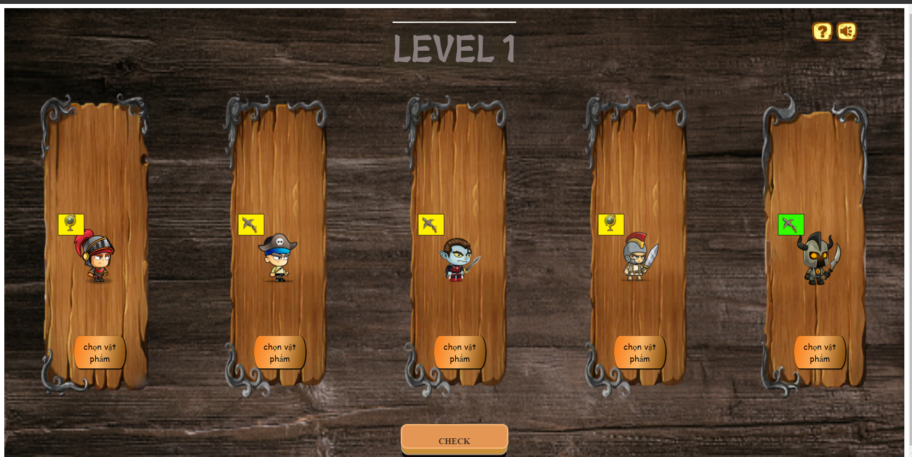
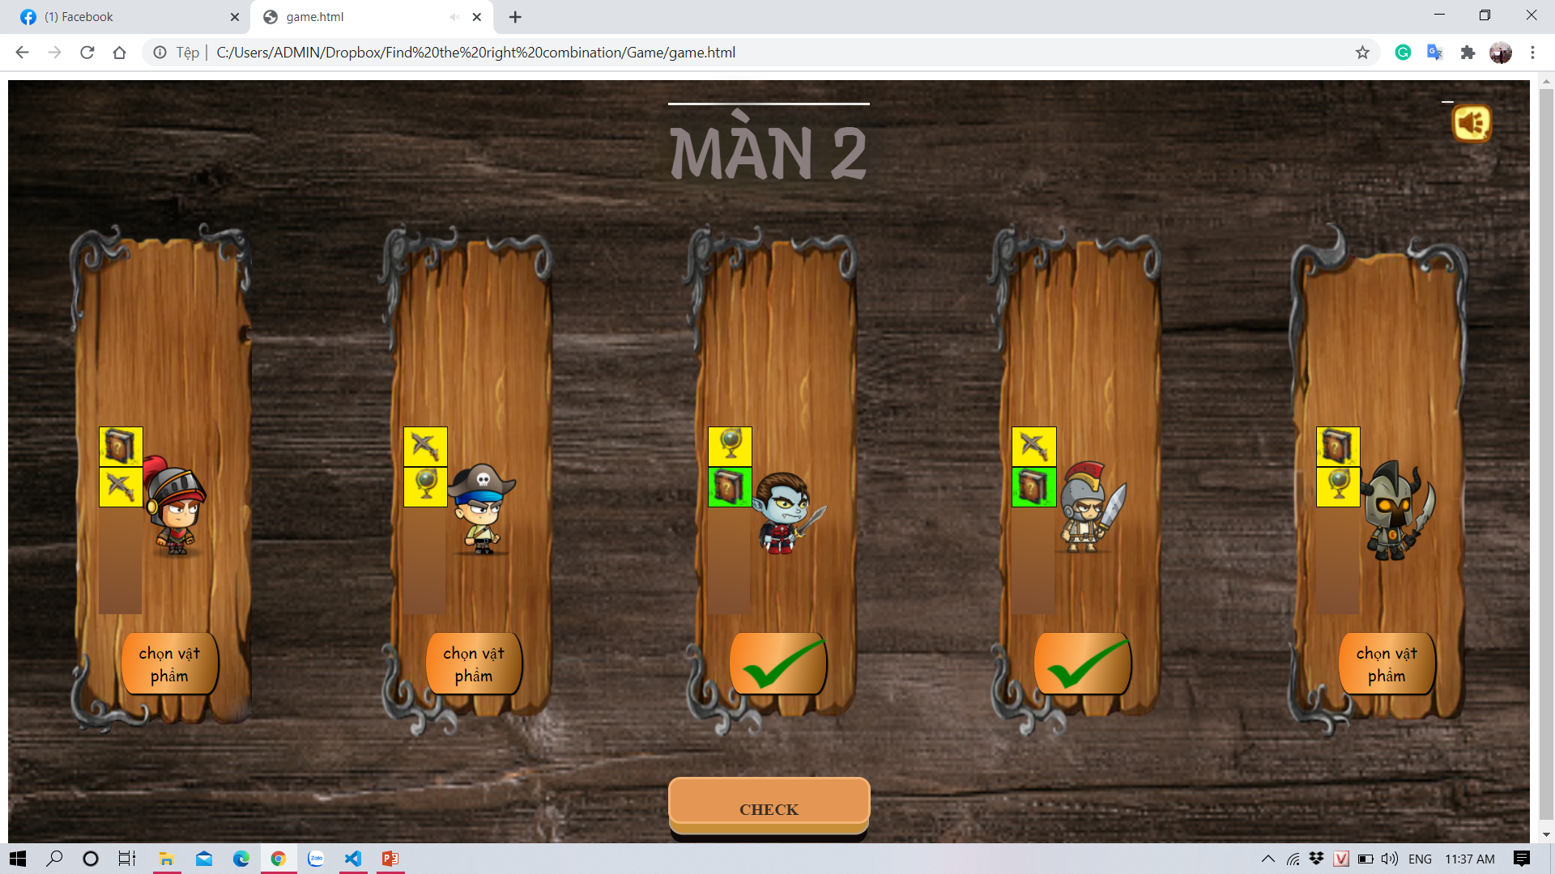
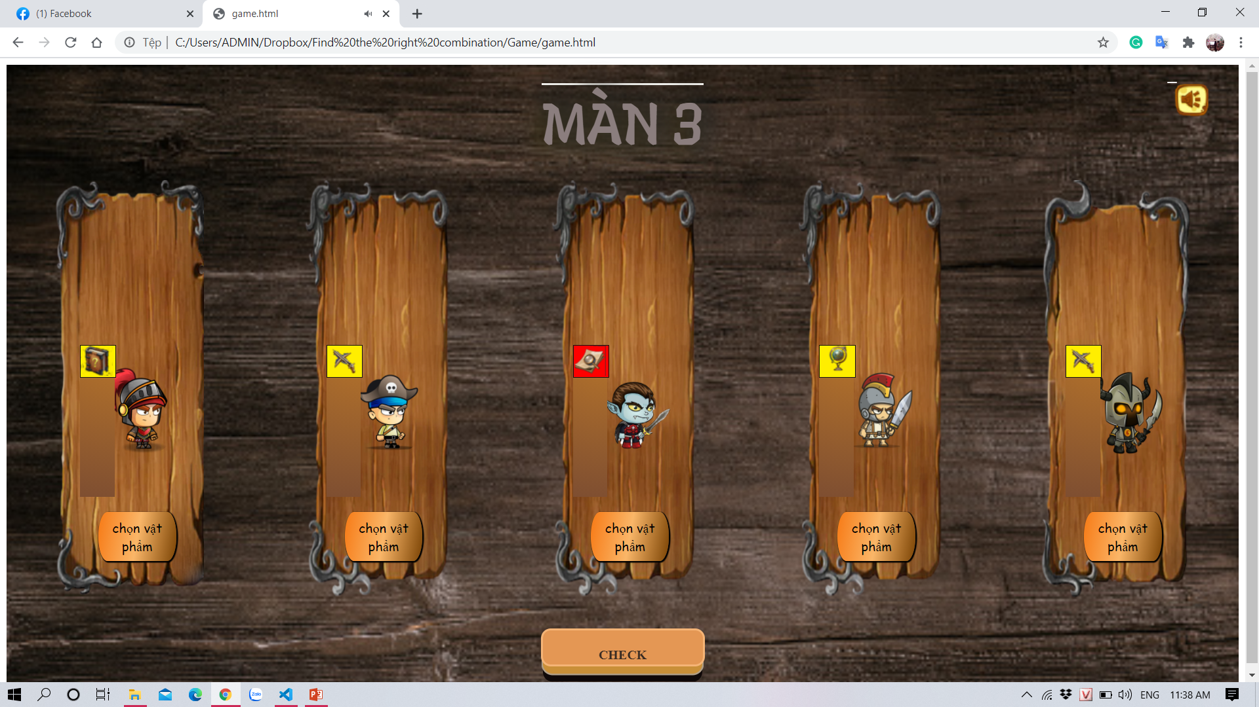
Các level cho game
.

Slide 6
Đánh giá
Ưu điểm:
- Phù hợp với mọi lứa tuổi.
- Game đã có các chức năng cơ bản và rõ ràng. Có thể tương tác với game. Hình ảnh sinh động.
- Có các tính năng như: @keyframes, class, jQuery, array, id……
Nhược điểm :
- Giao diện chưa được hoàn chỉnh, còn thiếu 1 vài chức năng.
- Có sự thay đổi xong vẫn chưa có được sang tạo.
- Code chưa được clean.

Slide 7
thanks!
Any questions?

